Slide 1



Тренинговая программа
для групповой работы по профилактике деменции с пожилыми получателями социальных услуг ГАУ
« Кемеровский дом-интернат для
престарелых и инвалидов»

Slide 2
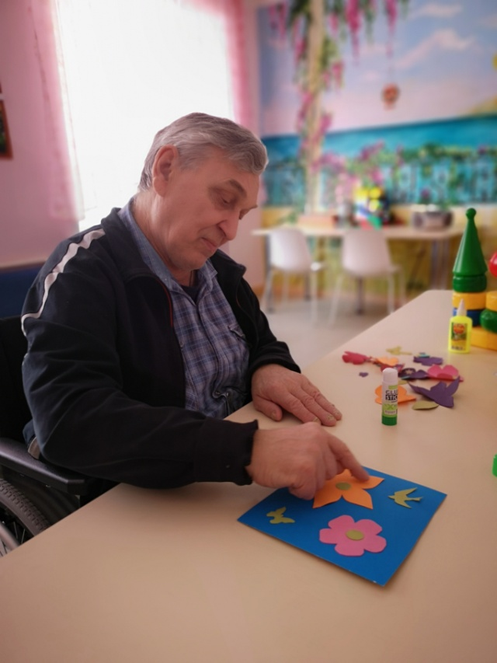


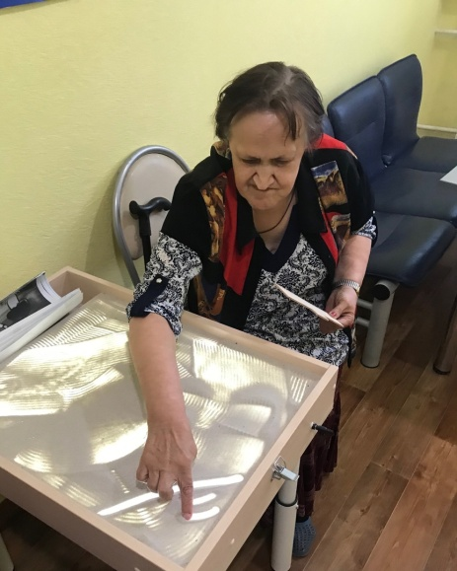

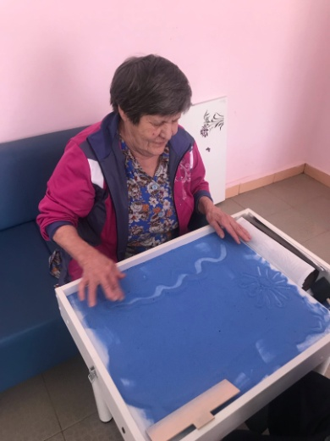
Цель практики
Адаптация пожилых людей к изменяющимся условиям жизни, предупреждение прогрессирования дегенеративных процессов в психической сфере пожилых получателей социальных услуг, страдающих деменцией.
.

Slide 3
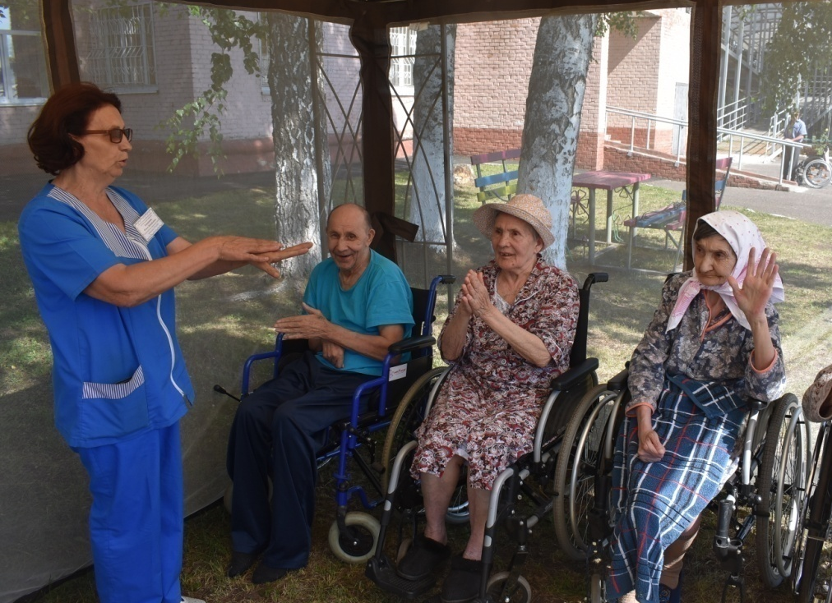
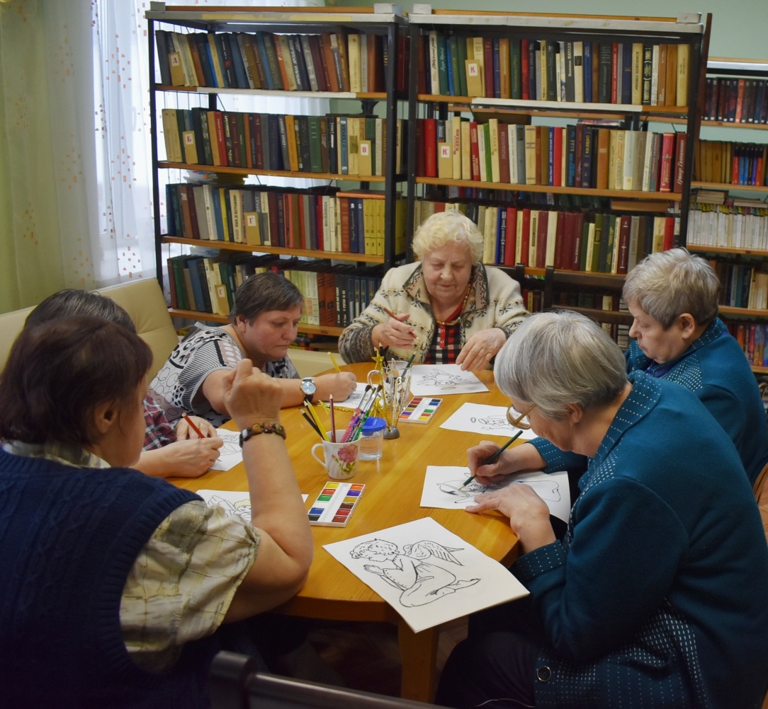
Задачи практики
Выполнение упражнений, направленных на улучшение состояния памяти, внимания, мышления, стабилизацию психоэмоциональной сферы, повышение уровня умений, приобретение новых навыков, обмен опытом.
Социальное взаимодействие, уменьшение социальной изоляции, предотвращение синдрома дезадаптации, повышение уровня умений, функциональное сохранение.
Личностное развитие, терапевтические изменения, помощь в поиске новой идентичности, эмоциональная поддержка.

Slide 4
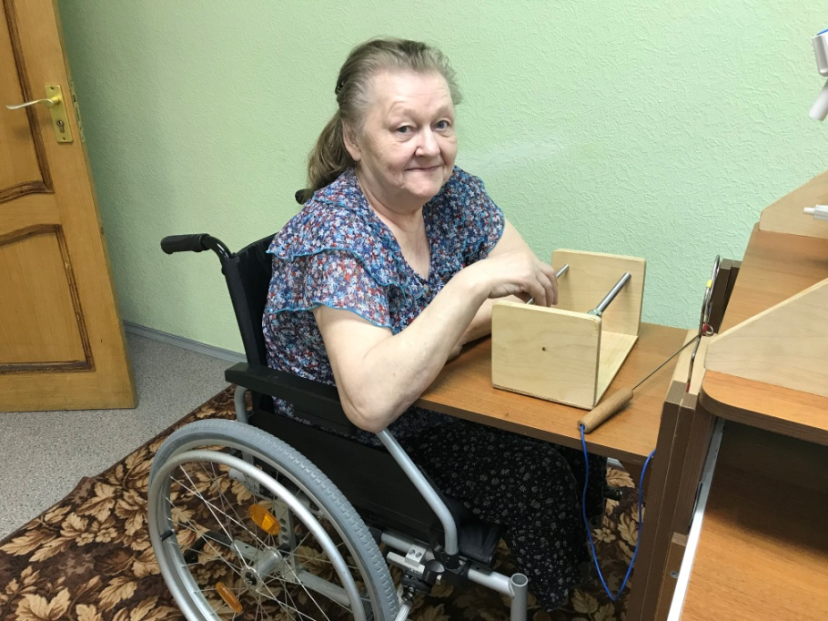
Этапы реализации
Подготовительный этап — 1 месяц
-подготовка необходимого технического оборудования;
-подбор и разработка упражнений;
-набор участников групп.
Основной этап — 10 месяцев
-проведение занятий с малыми и большими группами;
-программа осуществляется в 3 этапа – диагностический, коррекционный и
-оценочный – и включает психодиагностическое обследование познавательно;
-сферы и эмоционального состояния, коррекционную работу, контрольное обследование раз в 3 месяца.
Завершающий этап — 1 месяц
-оценка результатов работы для каждого участника отдельно и группы в целом;
-обратная связь от участников группы с целью улучшения качества предоставления
социально-психологических услуг, а также с целью устранения недостатков
реализации программы;
-мастер-классы по обмену собственным опытом среди участников группы.
Срок реализации 1 год

Slide 5
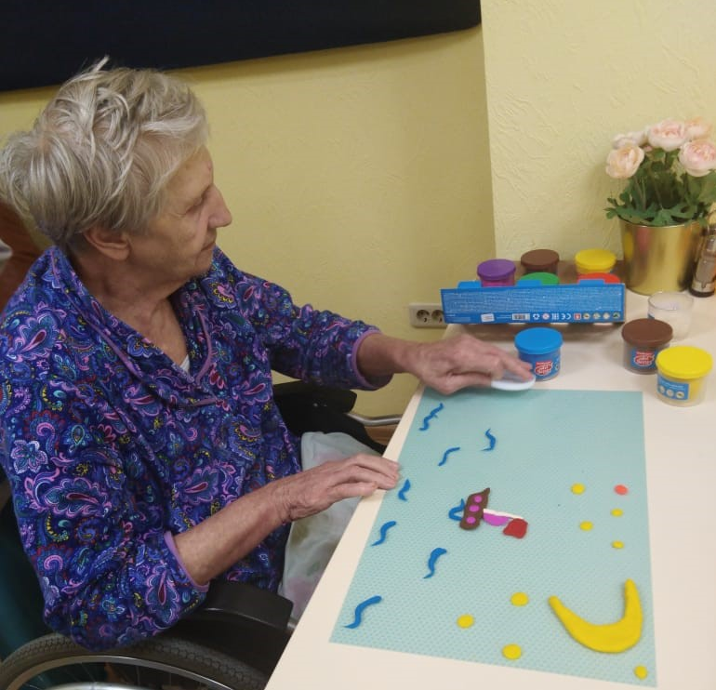
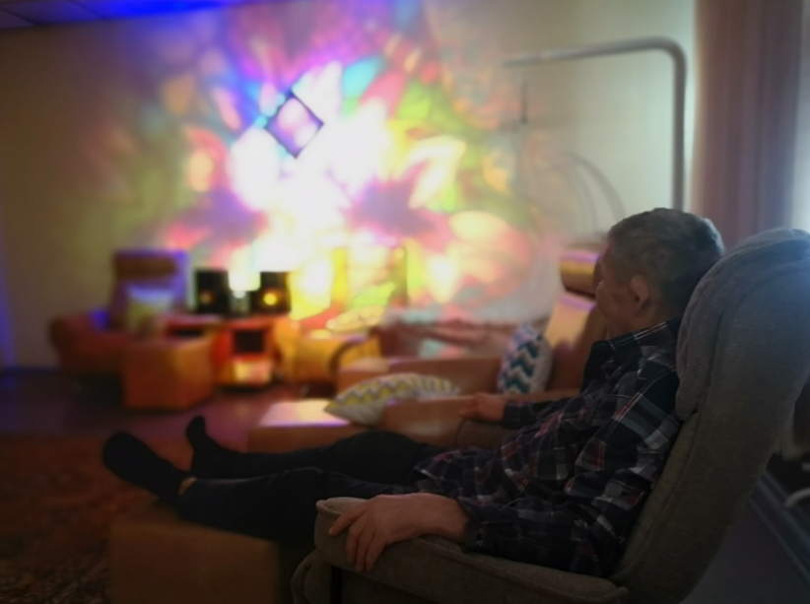
Механика
Программа включает организацию психотерапевтических занятий с пожилыми людьми и инвалидами, желающими повысить свой адаптационный потенциал, участвовать в мероприятиях, направленных на профилактику развития возрастных когнитивных процессов.
Группы формируются на основании результатов психологического тестирования пожилых людей на оценку когнитивных функций, обычной беседы, помогающей сформировать мотивацию для участия в групповых занятиях. Посещение групп – добровольное. Возраст участников групповых занятий – от70 лет.
Работа проводится с малыми и большими группами.
Малые группы составляют 2-3 человека (это пожилые люди с нарушениями слуха и зрения). Большие группы составляют 10-12 человек. В малых группах занятия проводятся 1 раз в неделю в послеобеденное время, в больших группах ежедневно в утреннее время. Продолжительность занятий 45 минут.

Slide 6
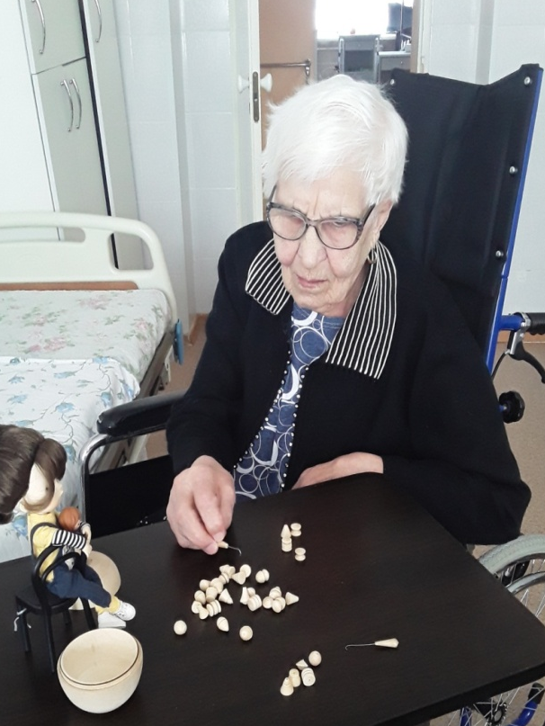
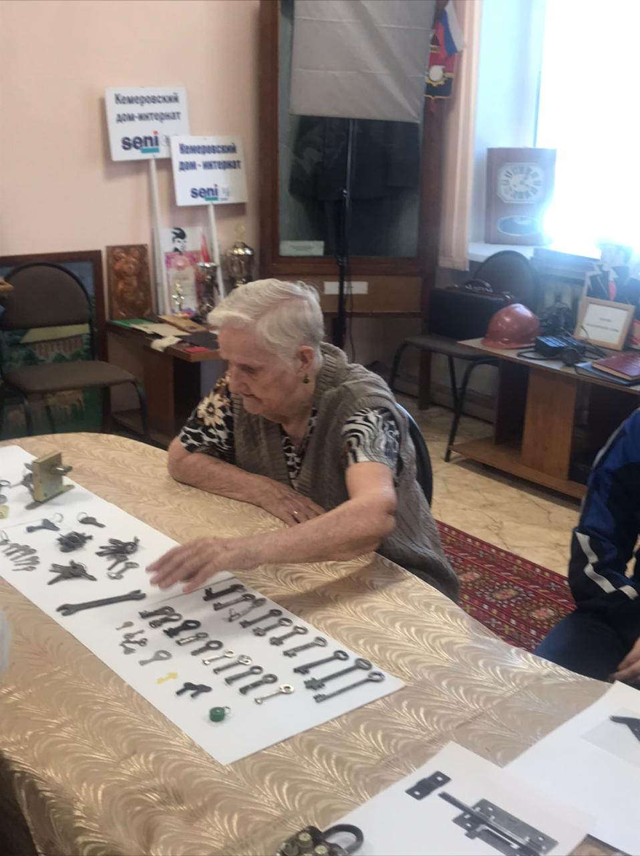
Результаты
Количественный показатели
Увеличение числа участников тренинга по окончанию
работы программы.
Качественные показатели:
Диагностика на входе выявила у участников группы невысокие показатели
всех когнитивных функций, трудности в переключаемости с одного вида
деятельности на другую, невнимательность и медленный темп выполнения
заданий.
После проведения коррекционной работы выявлены
положительные изменения в когнитивной сфере участников тренинга;
У участников тренингов улучшились показатели когнитивных
функций, повысится темп в работе, задания стали
выполняться более внимательно;
Наблюдается повышение активности в повседневной
жизни, улучшение эмоционального фона и уровня
социальной адаптации.

